Slide 1

Pipeline (Case 1)

Slide 2


Hal yang perlu dijelaskan
Tools
Workflow
Stack dan hasil
Airflow
Query
2
Notes:
Noted: Function → bahasan di meet 4

Slide 3


PYTHON FUNDAMENTAL
PIPELINE
Data Pipeline merupakan serangkaian proses yang terstruktur dan terotomatisasi yang digunakan untuk mengumpulkan, mentransformasi, dan memindahkan data dari suatu tempat ke tempat lain.
Tujuan :
Memungkinkan data bergerak dengan efisien dan akurat melalui berbagai tahapan pemrosesan, mulai dari sumber data awal hingga ke destinasi akhir, di mana data tersebut dapat digunakan untuk analisis, pelaporan, atau aplikasi lainnya.
3

Slide 4

PYTHON FUNDAMENTAL
TOOLS yang digunakan
Docker Desktop untuk mengembangkan, menguji, dan menjalankan aplikasi dalam kontainer Docker di lingkungan macOS dan Windows.
Apache Airflow sebagai workflow management untuk data engineering pipeline
PostgreSQL
4

Slide 5

Daftar Pipeline
chinook database -> dwh database
artist_revenue (setiap hari, 7.00 WIB pagi)
song (setiap 3 hari sekali, 7.00 WIB pagi)
transactions (setiap 3 jam sekali)
dwh database -> datamart database
daily_earnings, most_productives_artist, artist_earnings, city_with_most_purchases (setiap hari, 9.00 WIB pagi)
5

Slide 6
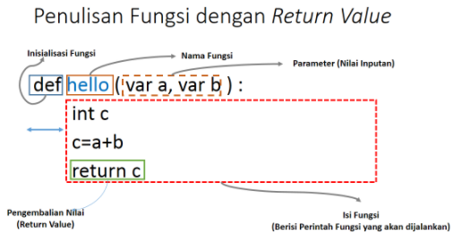
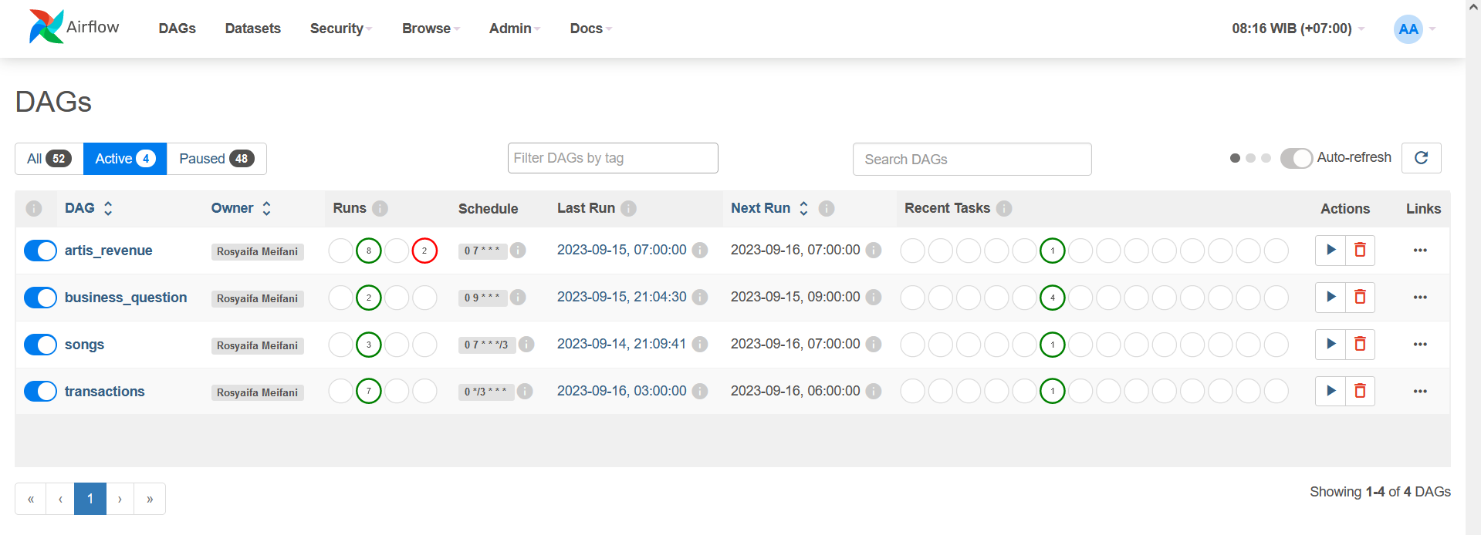

PYTHON FUNDAMENTAL
Hasil Serta Pembahasan
[ Screen Shot ]
Pipeline artist_revenue, songs, dan transactions berjalan pada schedule yang berbeda
Pipeline daily_earnings, most_productives_artist, artist_earnings, city_with_most_purchases berjalan pada schedule yang sama menggunakan DAGs business_question
6

Slide 7

PYTHON FUNDAMENTAL
Screen Shot (Tampilan Besar)
7

Slide 8
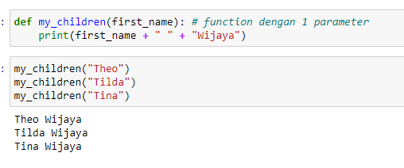
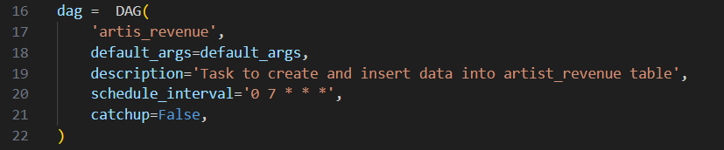

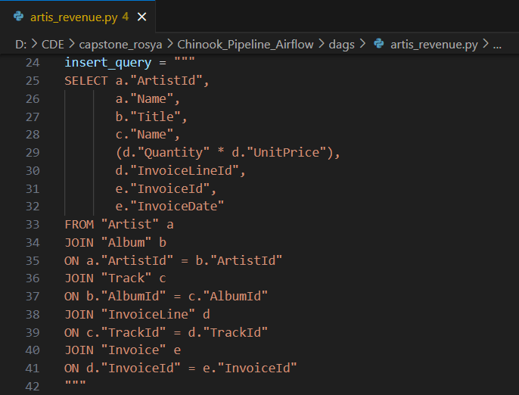
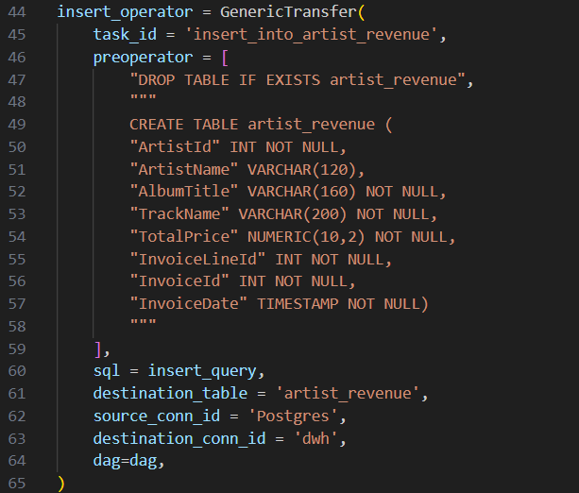

INTRODUCTION TO PYTHON (PYTHON BASIC) |
FUNCTION AND LAMBDA
PYTHON FUNDAMENTAL
artist_revenue.py
PENJELASAN QUERY
CERTIFIED DATA ENGINEER PROGRAM
8
8
Notes:
Argumen mengacu pada nilai/value yang dipanggil atau diinputkan kedalam function.
Parameter mengacu pada variabel yang diinputkan dalam suatu function.

Slide 9
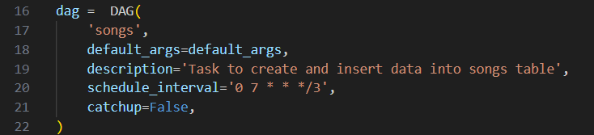
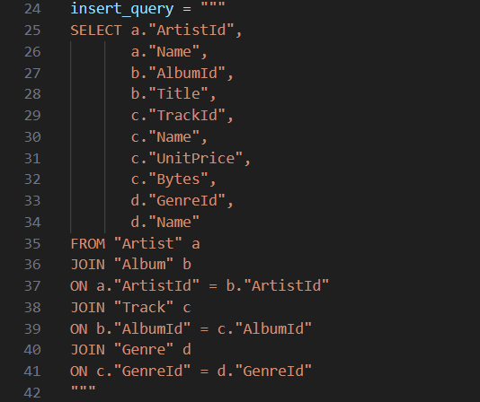
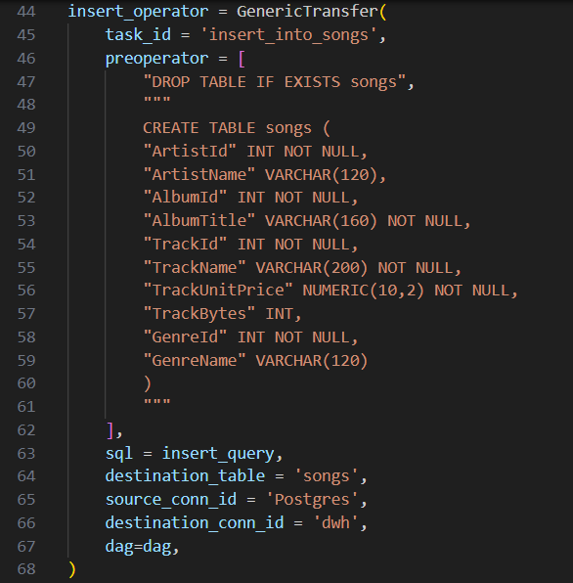
INTRODUCTION TO PYTHON (PYTHON BASIC) |
FUNCTION AND LAMBDA
PYTHON FUNDAMENTAL
songs.py
PENJELASAN QUERY
CERTIFIED DATA ENGINEER PROGRAM
9
9
Notes:
Argumen mengacu pada nilai/value yang dipanggil atau diinputkan kedalam function.
Parameter mengacu pada variabel yang diinputkan dalam suatu function.

Slide 10
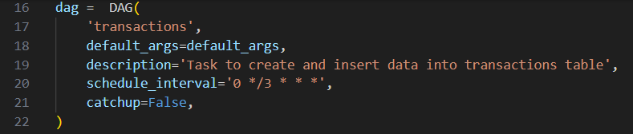
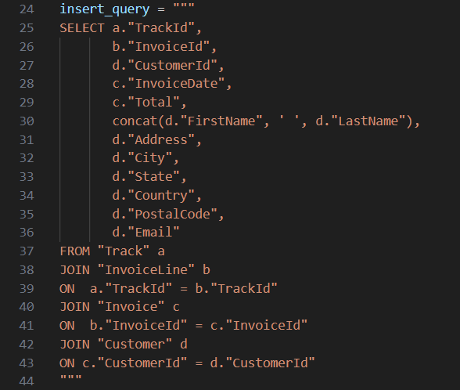
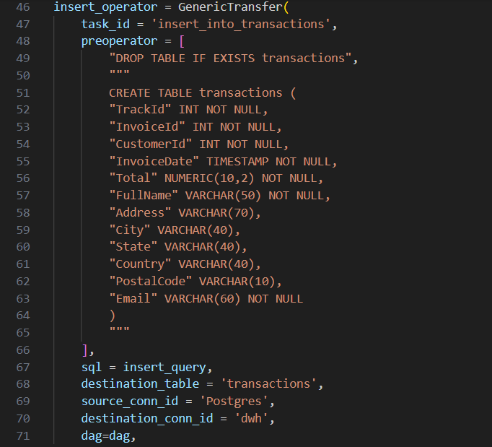
INTRODUCTION TO PYTHON (PYTHON BASIC) |
FUNCTION AND LAMBDA
PYTHON FUNDAMENTAL
transactions.py
PENJELASAN QUERY
CERTIFIED DATA ENGINEER PROGRAM
10
10
Notes:
Argumen mengacu pada nilai/value yang dipanggil atau diinputkan kedalam function.
Parameter mengacu pada variabel yang diinputkan dalam suatu function.

Slide 11

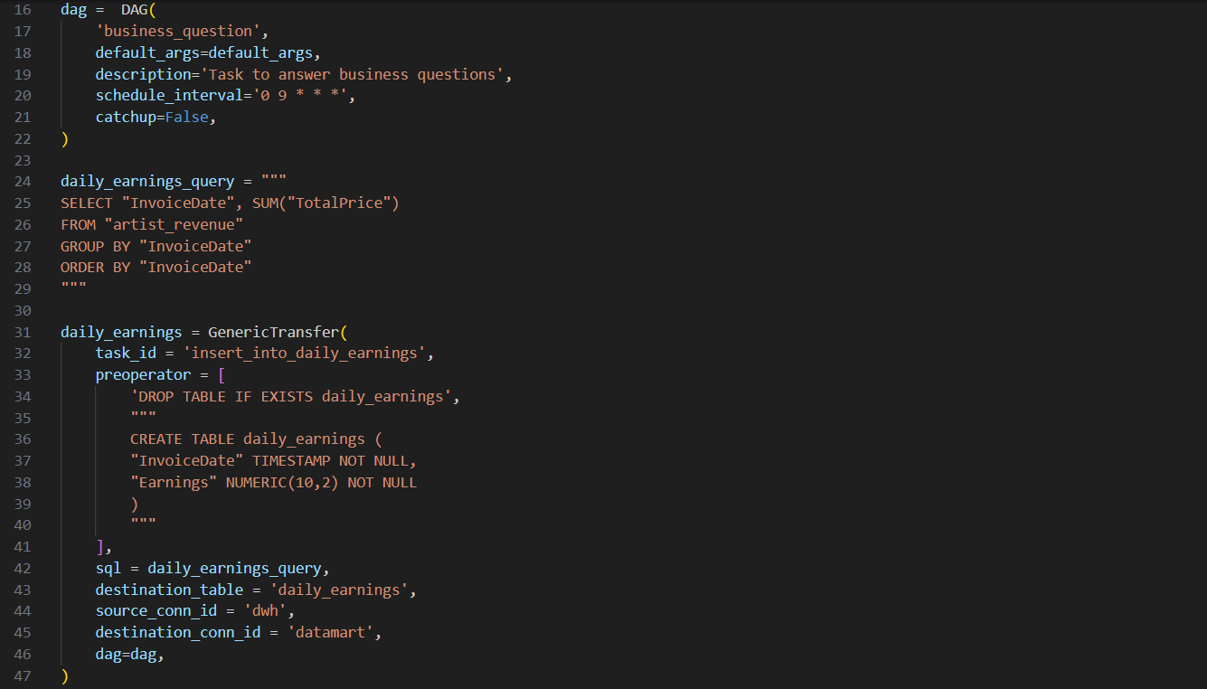
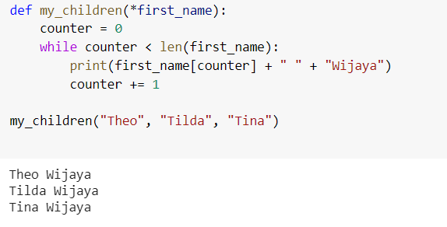
PYTHON FUNDAMENTAL
QUERY
business_question.py
11

Slide 12
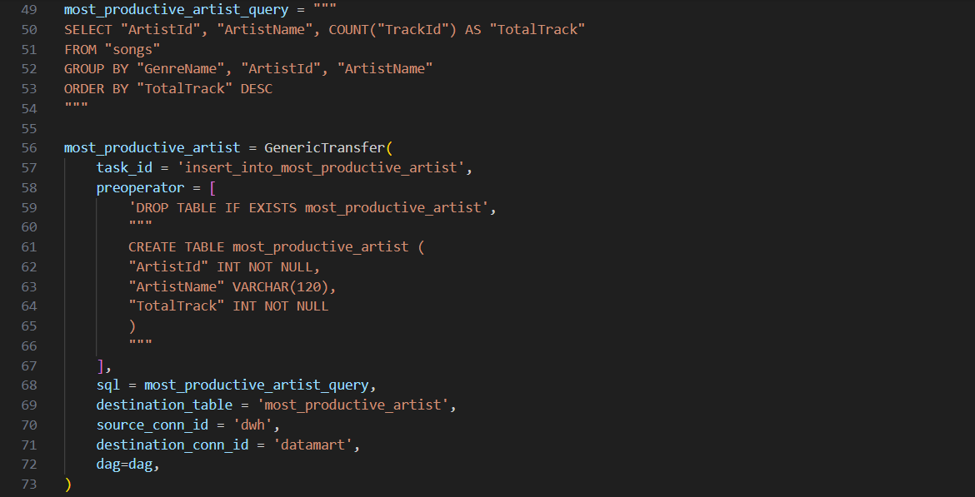
PYTHON FUNDAMENTAL
QUERY
business_question.py
12

Slide 13
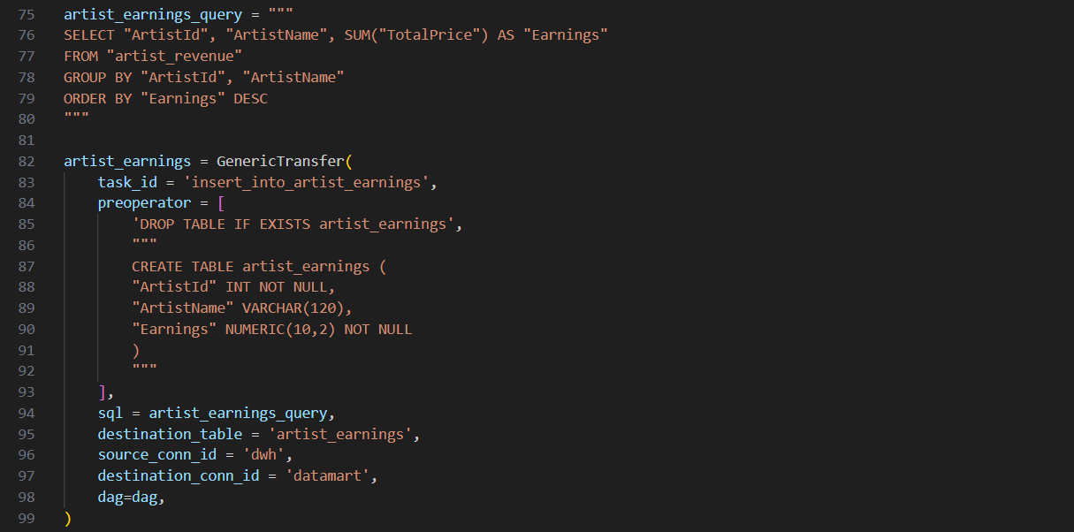
PYTHON FUNDAMENTAL
QUERY
business_question.py
13

Slide 14
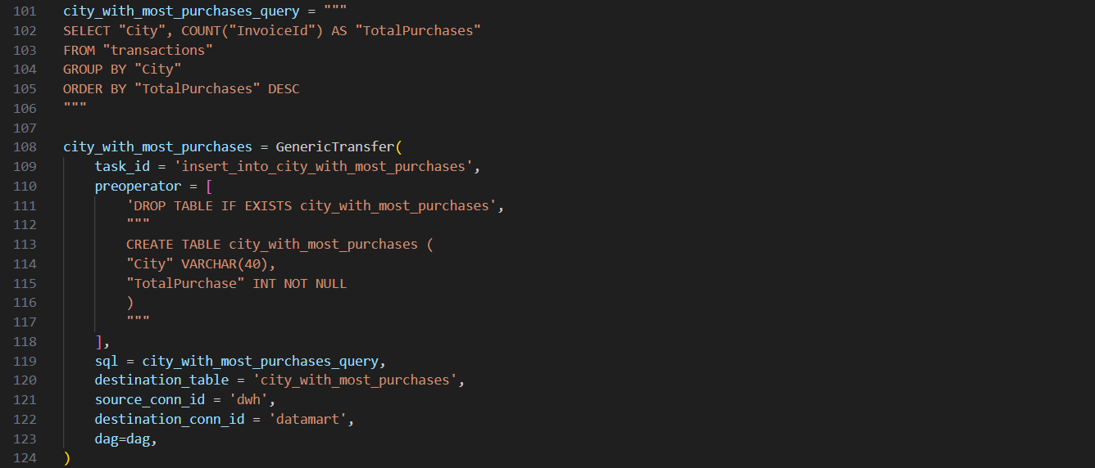
PYTHON FUNDAMENTAL
QUERY
business_question.py
14

Slide 15
PYTHON FUNDAMENTAL
Link GitHub
https://github.com/romeimi/Chinook_Pipeline_Airflow
15

Slide 16

THANK YOU
16

